Slide 1


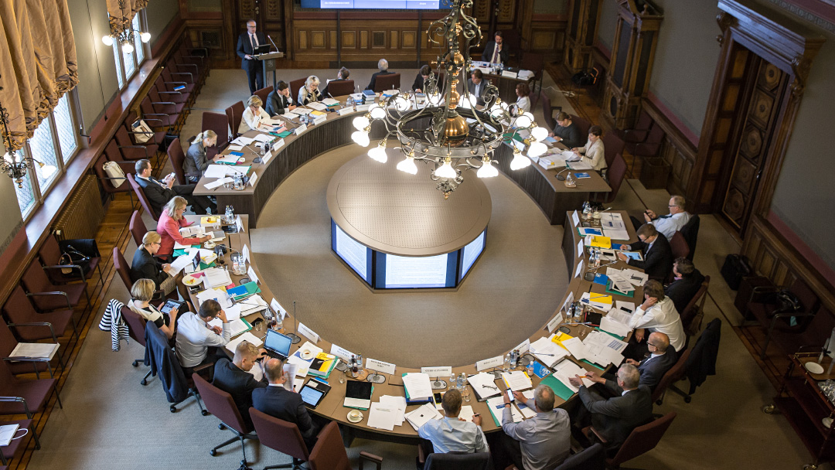
Päätöksistä muutoksiin
Otsikko
Hallituksen strategisen päätöksenteon malli

Slide 2


Tausta ja tavoitteet
Valtion ohjausjärjestelmän kehittäminen
-hankkeen (OHRA) tavoite oli hallituksen strategisen näkemyksen toimeenpanon yhteiskunnallisen vaikuttavuuden parantaminen
Hallinto- ja kuntaministeri Henna Virkkunen asetti OHRA-hankkeen marraskuussa 2013 ja määräaika työlle oli marraskuun loppu 2014
Ohjausjärjestelmäkokonaisuuden kehittäminen on osa keskushallinnon uudistushanketta (KEHU)
Toimenpidesuositukset on valmisteltu virkatyönä hankkeen valmisteluryhmässä

Slide 3
Prosessit ovat hajallaan, eivätkä ne tue vaikuttavaa politiikkaa
Toisistaan irralliset hallituksen ohjausprosessit johtavat epäjohdonmukaisuuksiin politiikanteossa
Siiloutuneet organisaatiot ja prosessit johtavat osaoptimointiin ja heikentävät hallituspolitiikan kokonaistulosta
Sirpaloitunut järjestelmä ei pysty vastaamaan yhä monimutkaistuviin politiikkakysymyksiin
Järjestelmä ei kuitenkaan aina tuota lopputulosta, joka olisi kokonaisuuden kannalta paras mahdollinen
Suomen hallinto on nykyisellään tehokas aikaansaamaan päätöksiä, mutta ei välttämättä muutoksia.

Slide 4
Keskeinen ajatus
Hallituksella on yksi strategiaprosessi, jota tuetaan johdonmukaisesti tiedolla
Selkeät tavoitteet
Prosessit ohjataan tukemaan niitä
Muutos onnistuu

Slide 5
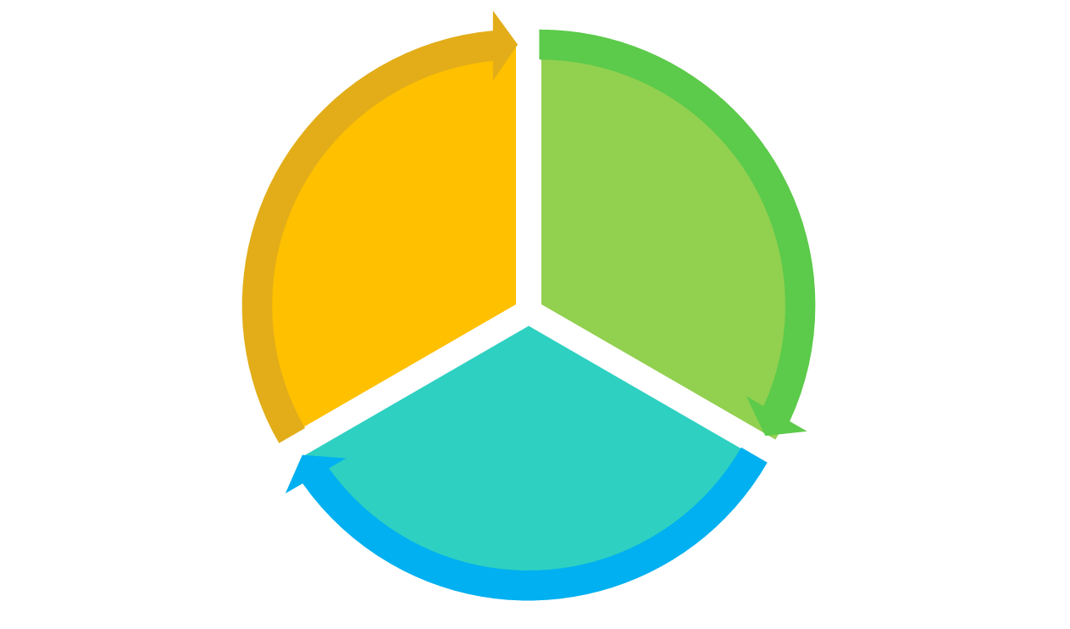
Poliittisten päättäjien tahtotila
Hallitusohjelma
Hallituksen toiminta- suunnitelma
OHRA:n ajattelukehikko
Yhteinen agenda
MITÄ
Yhteinen tieto
MIKSI
Yhteinen toimeenpano
MITEN
Ennakointi, tulevaisuuskatsaukset
Menokartoitus
Vaikuttavuusarviointi
Indikaattorit
Tutkimustieto jne.
Budjetti-resursointi
Kuntaohjaus
Tulosohjaus
jne.

Slide 6
Uudistukset 2011–2015
Uusi strategiamalli
JTS
Yhteinen agenda
MITÄ
Yhteinen tieto
MIKSI
Yhteinen toimeenpano
MITEN
TULA-uudistus
Vaikutusarvioinnin asiantuntijaelin
Ennakointiverkosto
VNHY
Tulosohjauksen kehittäminen

Slide 7

Yhteinen agenda: hallitusohjelma linjaa, hallituksen toimintasuunnitelma täsmentää keinot
Hallitusohjelmassa vältetään yksityiskohtaisten toimenpiteiden määrittelemistä koko hallituskautta sitoviksi
Hallitusohjelma nimeää selkeästi hallituksen keskeisimmät horisontaaliset politiikkatavoitteet (3-5), jotka huomioidaan ministerivastuita määriteltäessä
Hallituksen yhteinen toimintasuunnitelma:
Täsmentää hallituksen keskeisimmille politiikkatavoitteille konkreettisen toteutussuunnitelman
Valmistellaan hallituksen poliittisessa ohjauksessa ministereiden ja virkamiesjohdon yhteistyönä
Sovitetaan sisällöllisesti ja aikataulullisesti yhteen julkisen talouden suunnitelman (JTS) kanssa

Slide 8
Hallituksen strategiakokonaisuus
1
2
3
1
Kevät 2015 – Hallitusohjelma
Syyskuu 2015 – Hallituksen toimintasuunnitelma
Tarkistuspisteet
- Hallituksen toimintasuunnitelma keväisin
- Tilannekuvaistunto syksyisin
2
3

Slide 9
Hallituksen toimintasuunnitelma
Mahdolliset ohjauspolitiikkaa koskevat yleiset linjaukset
Hallituksen talouspolitiikan linjat
3
Paketit (3–5 kpl)
4
5
Hallituskaudella annettavaksi suunnitellut selonteot -lista
Muut hallitusohjelman tärkeät toimenpidekokonaisuudet
1
2

Slide 10

Miksi julkisen talouden suunnitelma?
Taustalla talous- ja finanssikriisi:
  Taantuma heikensi voimakkaasti julkisen talouden tilaa EU-maissa
  Luottamus EU-maiden kykyyn hoitaa julkista talouttaan horjui
  Kansallinen tarve: Julkisen talouden vakauden ja kestävyyden turvaaminen
  Finanssipolitiikassa koko julkista taloutta koskevat toimet ja rakenneuudistukset ovat samaa kokonaisuutta
  Uudistetut säännöt korostavat ongelmien ennaltaehkäisyä ja johtavat kansallisten finanssipolitiikan ohjausmenettelyjen uudistamiseen
Hallitus ryhtyy ohjaamaan julkista taloutta aiempaa selvemmin yhtenä kokonaisuutena

Slide 11
Julkisen talouden suunnitelma
Julkisen talouden suunnitelma on hallituksen päätösasiakirja, joka koostuu finanssipolitiikan linjaa, julkista taloutta ja julkisen talouden alasektoreita koskevista päätöksistä
Suunnitelmassa hallitus asettaa kokonaistulojen ja -menojen erotusta (eli rahoitusasemaa) koskevat tavoitteet julkiselle taloudelle ja sen alasektoreille
Hallitus esittää yksilöidyt toimenpiteet edellä mainittujen tavoitteiden saavuttamiseksi
Suunnitelma laaditaan vaalikaudeksi, ja se tarkistetaan vuosittain seuraavalle nelivuotiskaudelle huhtikuun loppuun mennessä
Julkisen talouden suunnitelma toimii lähtökohtaisesti EU:n komissiolle annettavana vakausohjelmana

Slide 12

Julkisen talouden suunnitelman rakenne
Luku 1 Talouden haasteet, julkisen talouden tavoitteet ja
talouspolitiikka
  Finanssipolitiikan linja, julkisen talouden hoitoa ohjaavat
  säännöt ja tavoitteet
Luku 2 Taloudelliset lähtökohdat
Luku 3 Valtiontalous
  Määrärahat ja niitä koskevat keskeiset linjaukset
  Veropolitiikka ja tuloennusteet
  Budjettitalouden ulkopuolinen valtiontalous
Luku 4 Kuntatalouden rahoituskehys
Luku 5 Sotu-rahastot
Luku 6 Toimenpiteiden yhteenveto julkisen talouden tasolla
Luku 7 Arvio julkisen talouden tuloista ja menoista
Liitteet

Slide 13
Yhteen sovitettu hallituksen strategiaprosessi
Hallitusohjelman linjaukset
Pyyntökirje ministeriöille Valmistelutoimeksianto
Ohjausryhmät
Valmistelu ministeriöissä ja hallinnonaloilla
Pakettien yhteensovittaminen (muu kuin JTS ja TAE)
Valtiovarainministerin kanta (JTS, TAE)
Kahdenväliset neuvottelut (JTS, TAE)
Hallituksen neuvottelu (2 pv)
JTS ja hallituksen toimintasuunnitelma
Selonteko eduskunnassa

Slide 14

Politiikkapaketit
Paketit tehdään hallitusohjelman keskeisimmille horisontaalisille politiikkatavoitteille (3-5 politiikkapakettia)
Kullekin toimintasuunnitelman politiikkapaketille määritettäisiin sen toimeenpanoa ohjaava ministerityöryhmä (vastuuministeri ja muut osallistuvat ministerit)
Kutakin pakettia valmistelisi virkamiesryhmä, johon kuuluisivat asianomaiset kansliapäälliköt, näiden ministeriöiden asiantuntijavirkamiehiä sekä valtiovarainministeriön ja valtioneuvoston kanslian edustus
Kullekin paketille määritellään kuva lähtötilanteesta, voimavarat, toimenpiteet, niiden aikataulut ja vastuut sekä tietotarpeet ja onnistumisen mittarit

Slide 15

Uuden toimintasuunnitelmaprosessin tuomat muut muutokset
Hallitus ohjaa kokonaisprosessia kokoonpanolla, joka voi olla eri suunnitelman valmistelussa ja seurannassa
Ministerityöryhmien vähentäminen: Lakisääteisten ministerivaliokuntien ja politiikkapakettien ministerityöryhmien lisäksi asetetaan valmistelevia ministerityöryhmiä vain erityisen painavista syistä
Hallituksella vuosittain kevätkaudella hallituksen toimintasuunnitelman tarkistamispiste (JTS:n aikataulussa). Lisäksi yhteistä tilannekuvaa luodaan vähintään kerran vuodessa esim. ennen syyskauden alkua.
VNK:n ja VM:n tiivis yhteistyö: yhteistä valmistelusihteeristöä ja kansliapäällikkökokousta käytetään tehokkaasti virkamieskoordinaatioon
Säädösten vaikutusarvioinnin tukeen asiantuntijayksikkö
Strategiaviidakon purku: hallituksen toimintasuunnitelmasta erillisiä valtioneuvoston strategiatyyppisiä ohjausasiakirjoja vähennetään reilusti seuraavalla hallituskaudella

Slide 16
Vaikutusarviointi
Keskeisten säädösmuutosten ja muiden strategisten politiikkatoimien systemaattinen etukäteinen ja vaihtoehtoja tuottava vaikutusarviointi nostetaan välttämättömäksi edellytykseksi erityisesti hallituksen toimintasuunnitelman politiikkapakettien valmistelussa
Valtioneuvostoon perustetaan asiantuntijayksikkö, jonka ydintehtävänä on auttaa ministeriöitä laatimaan tietosisällöltään riittäviä ja annettujen ohjeiden mukaisia vaikutusarvioita
Painopisteenä olisi erityisesti taloudelliset vaikutukset mukaan lukien hallinnollinen taakka ja vaikutukset kuntien tehtäviin ja velvoitteisiin
Vaikutusarvioinnin asiantuntijayksikkö perustettaisiin aluksi määräaikaisena

Slide 17
Strategiaviidakon purku
OHRA-hanke ehdottaa, että hallituksen toimintasuunnitelmasta erillisiä valtioneuvoston strategiatyyppisiä ohjausasiakirjoja vähennetään reilusti seuraavalla hallituskaudella
Hallituskauden vaihtuessa 2015 valtioneuvoston strategiatyyppisten ohjausasiakirjojen voimassaolo lakkaa ellei toisin päätetä

Slide 18
Tulosohjaus
Tulosohjauksen kehittämisen haaste on ollut selkeästi aukilausuttujen yhteisten tavoitteiden puuttuminen
OHRA-hanke ehdottaa, että hallituksen toimintasuunnitelman politiikkapakettien tavoitteet otetaan kaikkien ministeriöiden tulosohjauksessa huomioon valtioneuvoston yhteisinä vaikuttavuustavoitteina

Slide 19
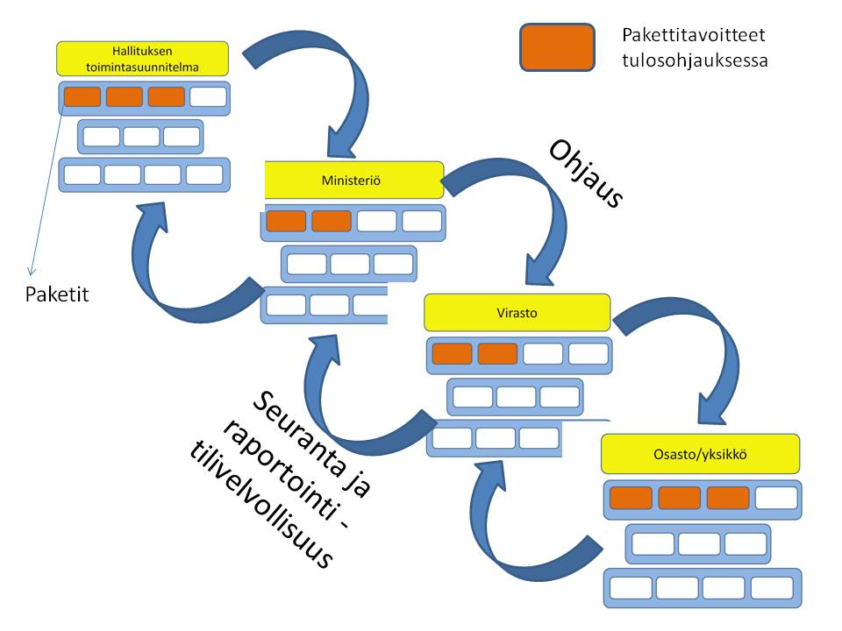

Slide 20
Suositusten toimeenpano
OHRA2 toimeenpanohanke (1/2015–6/2015)
  Ohjausryhmä: valtiosihteerit Olli-Pekka Heinonen ja Martti Hetemäki
  Alaryhmät
    Hallituksen toimintasuunnitelman ja julkisen talouden suunnitelman valmistelu- ja tarkistamisprosessien yhteensovittaminen (puheenjohtaja Timo Viherkenttä VM)
    Vaikutusarviointiyksikön perustaminen (puheenjohtaja Tiina Astola)
  Uuden toimintasuunnitelmaprosessin simulointi: Eteneminen vaiheittain hallitusohjelmasta selontekoon ja toimintasuunnitelma-asiakirjan malli
  Strategiaprosessin tukirakenteet: Prosessin johtoryhmä, kansliapäällikkökokous, Hot-tyyppinen verkosto…
  Vaalikauden vuosikellon ihannemalli, ml. TEAS
  Hallitusneuvottelijoiden tietoaineiston kokoaminen, ml. Ministerin käsikirja
  Tulosohjauksen jatkotoimet
  Viestintä: virkamieskunta, poliittiset tahot

Slide 21
Lisätietoja
Keskeiset aineistot löydät molemmilla kotimaisilla ja englanniksi valtioneuvoston verkkosivuilta osoitteesta
valtioneuvosto.fi/ohra

Slide 22
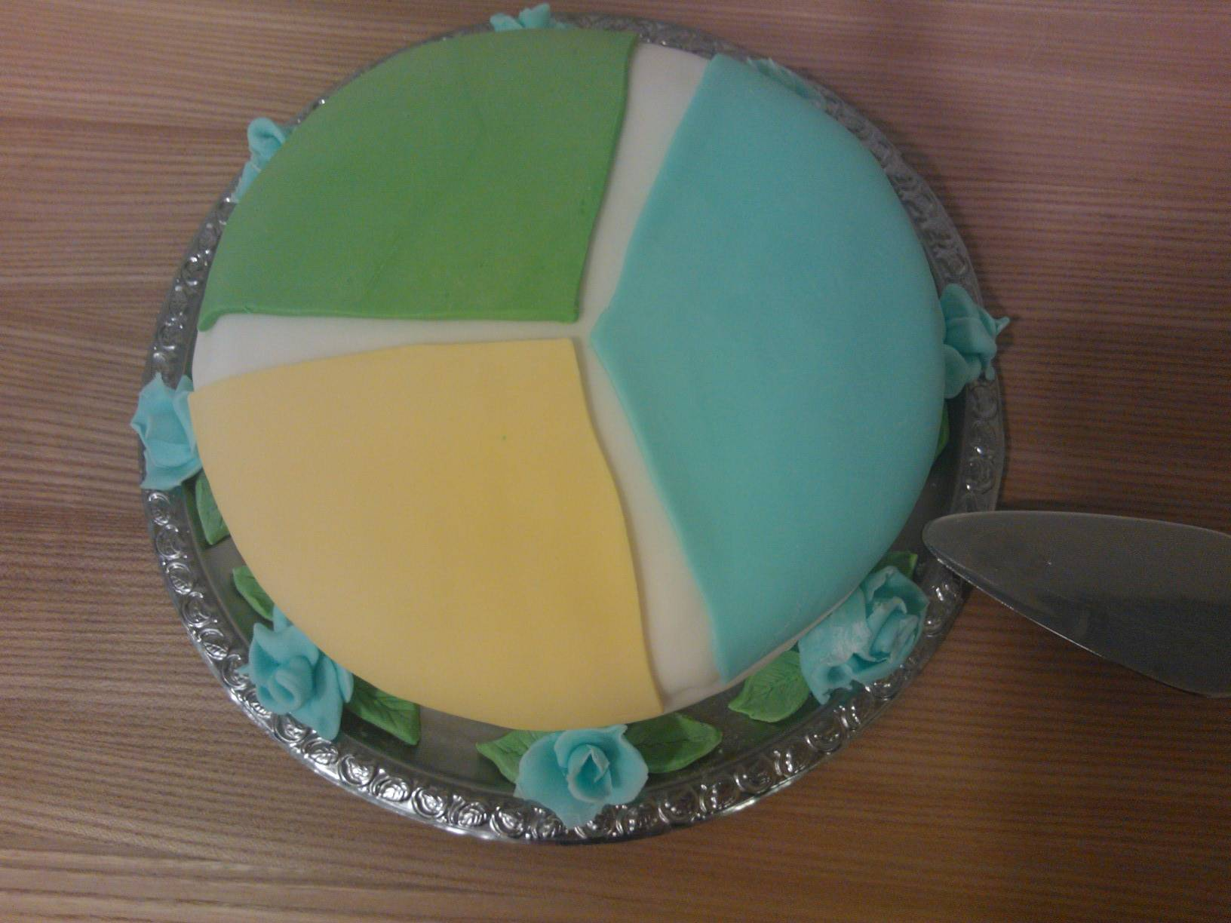
Kiitos

